Slide 1






Slide 2

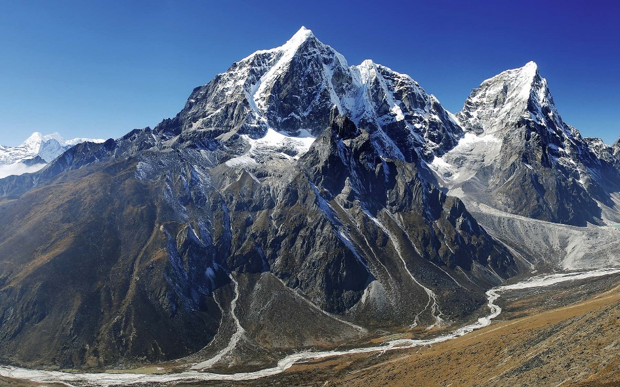
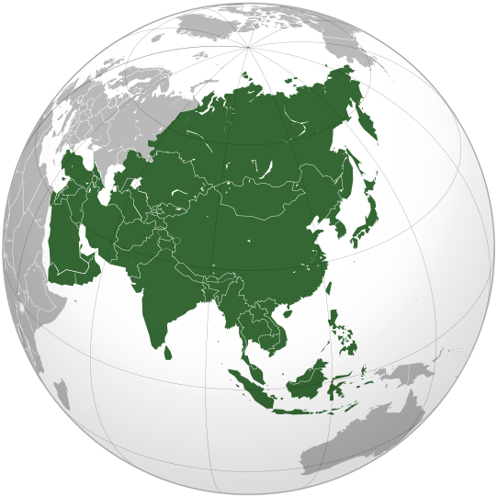
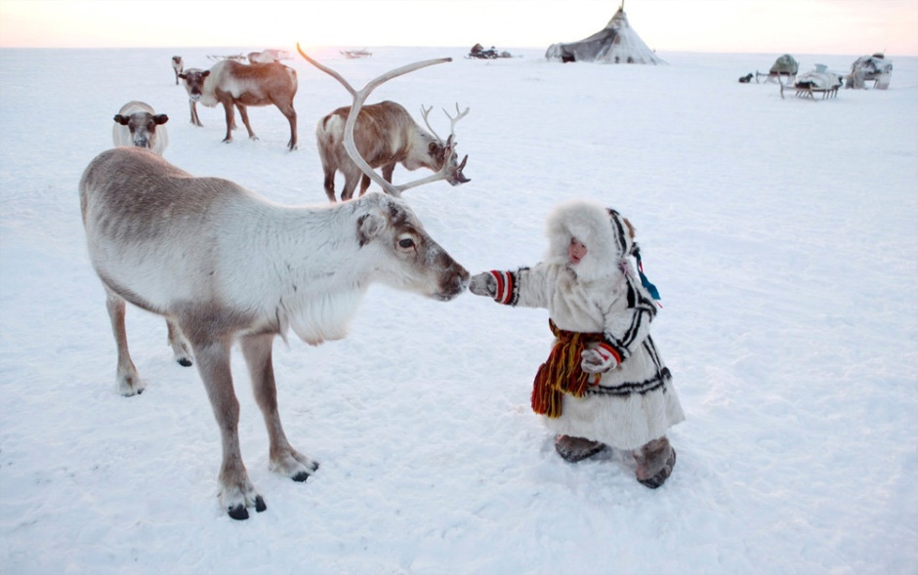
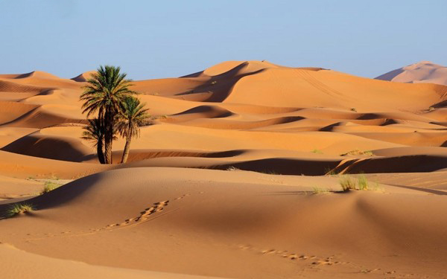
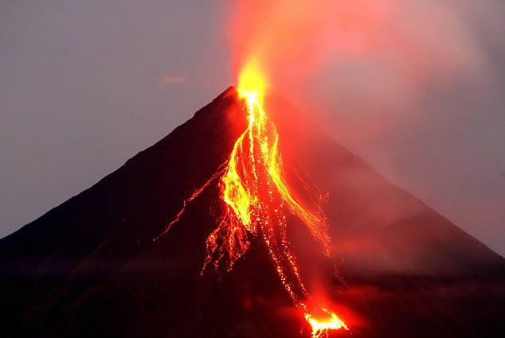
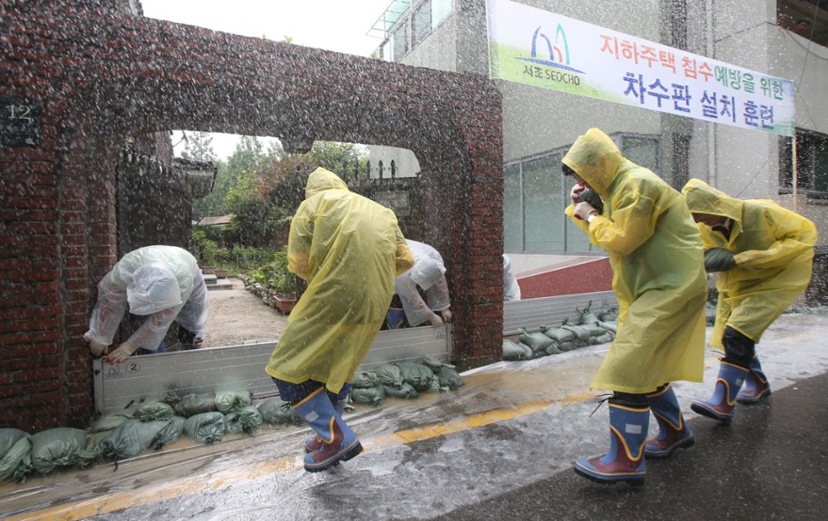
ویژگی های طبیعی آسیا

Slide 3


موقعیت و وسعت
به نقشه ای که در اسلاید بعدی می بینید، با دقت توجّه کنید.

Slide 4

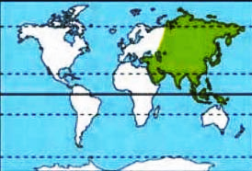
قاره پهناور آسیا از قطب شمال تا جنوب مدار استوا امتداد یافته است و بخش اعظم آن در نیمکرۀ شمالی قرار دارد.
مدار قطبی شمال
مدار رأس السرطان
خط استوا
مدار رأس الجدی
مدار قطبی جنوب

Slide 5

آیا می توانید بگویید قارۀ آسیا از سه طرف به کدام اقیانوس ها محدود می شود؟
اقیانوس منجمد شمالی
اقیانوس منجمد شمالی
شمال:
اقیانوس آرام
اقیانوس آرام
شرق:
اقیانوس هند
اقیانوس هند
جنوب:

Slide 6

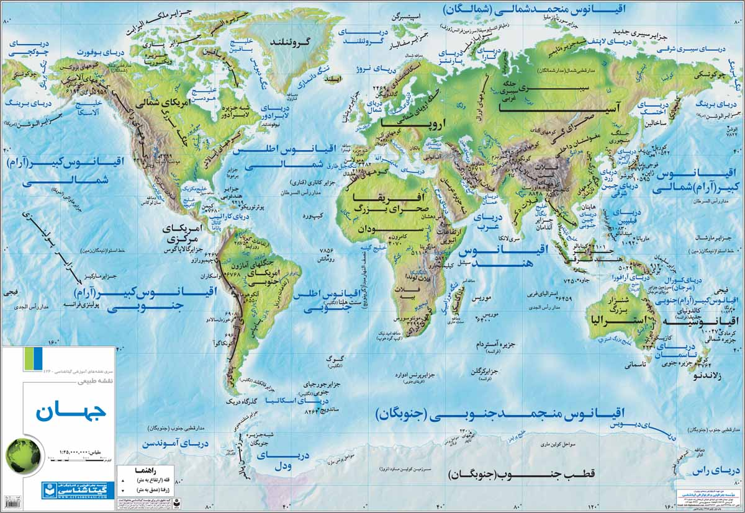
به نقشۀ جهان توجه کنید و فاصله قاره آسیا و قاره آمریکا را ببینید.

Slide 7


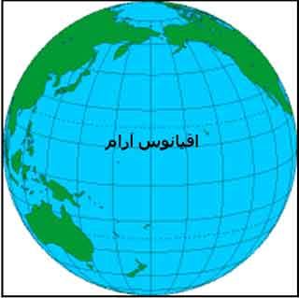
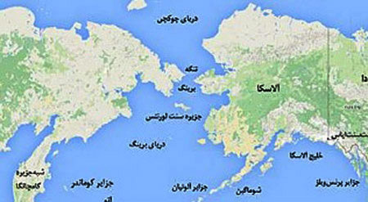
فاصلۀ زیاد بین قارۀ آسیا و قارۀ آمریکا در منطقه ای به نام تنگۀ برینگ بسیار کم می شود.
قارۀ آسیا از طریق تنگۀ برینگ از آمریکای شمالی جدا می شود.
آمریکا
آسیا
تنگۀ برینگ

Slide 8
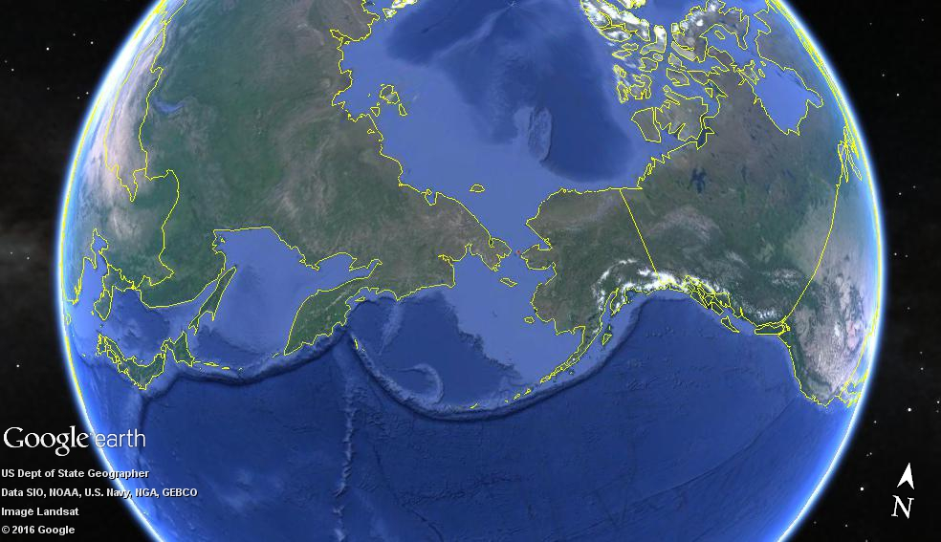
آسیا
آمریکای شمالی
*
تنگۀ برینگ

Slide 9


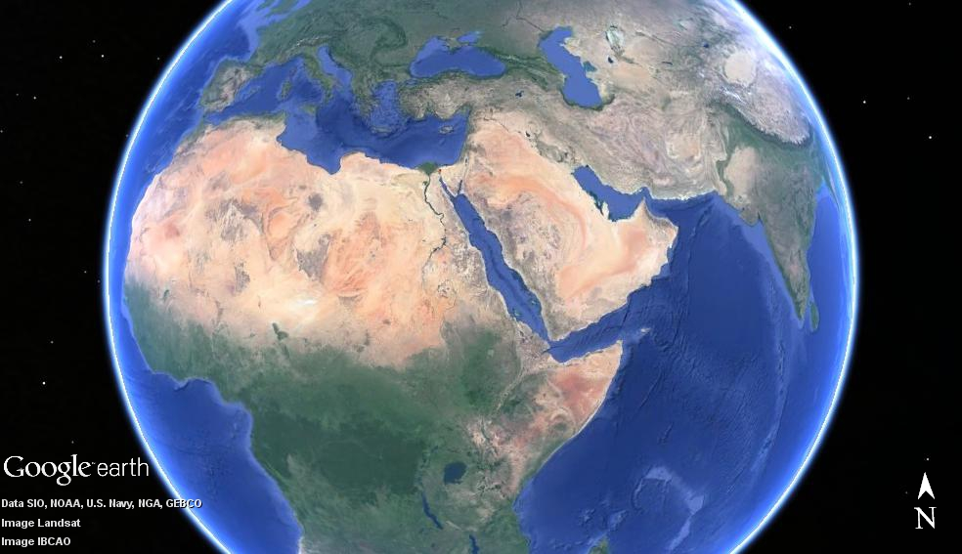
قارۀ آسیا از طریق کانال سوئز از آفریقا جدا می شود.
آسیا
*
کانال سوئز
آفریقا

Slide 10

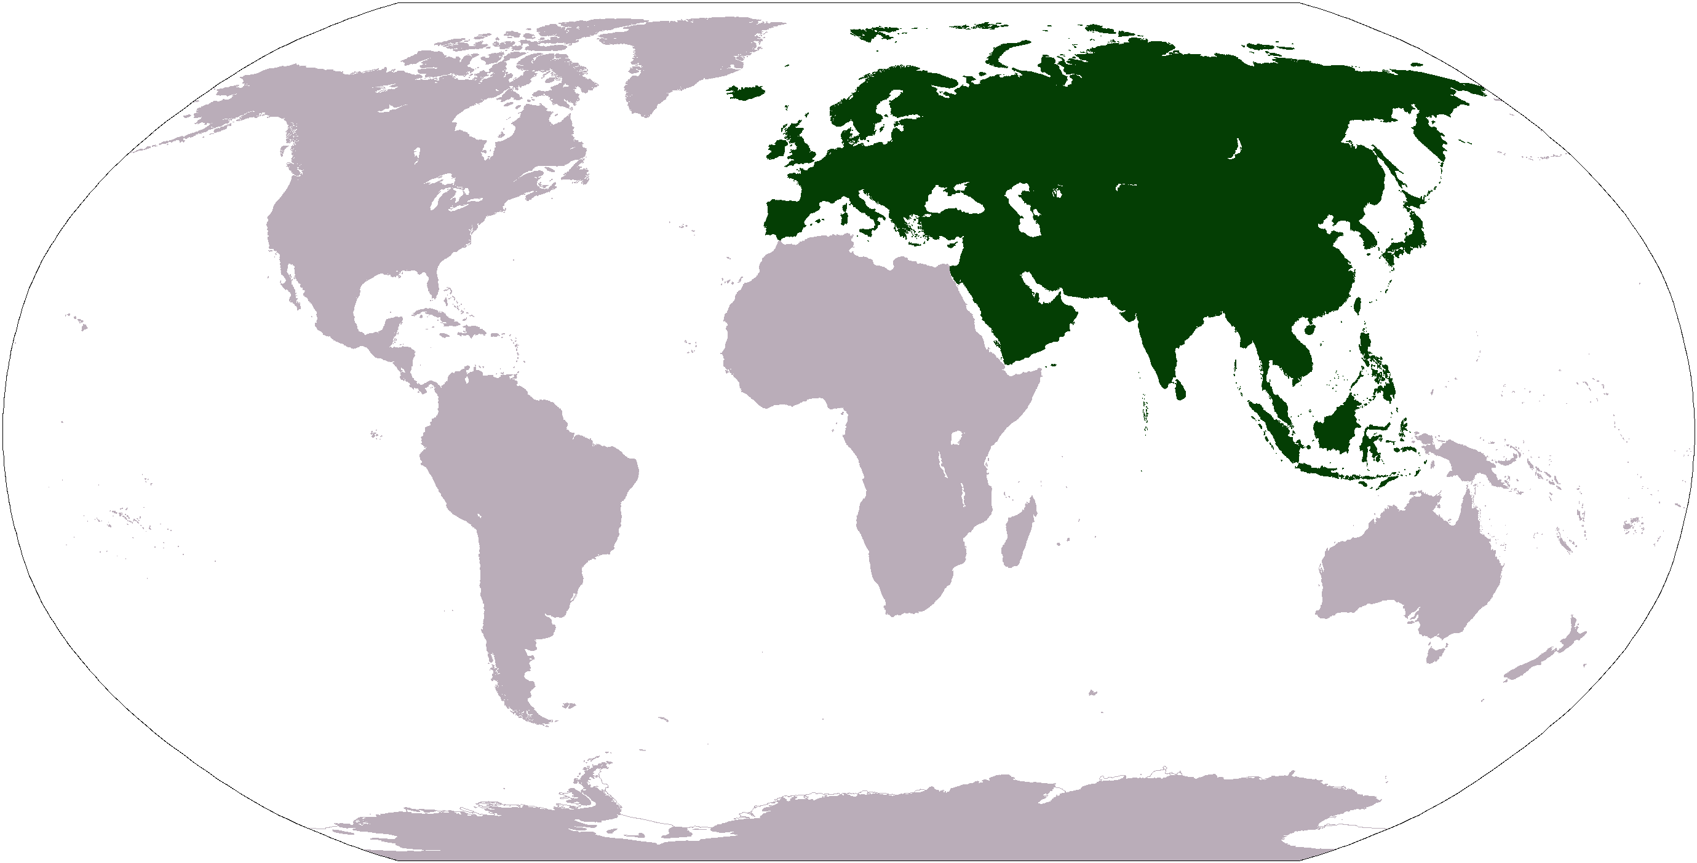
در بین قاره های جهان، تنها دو قاره آسیا و اروپا به هم چسبیده اند به همین دلیل، بعضی از جغرافیدانان این دو قاره را یک قاره دانسته و آن را «اوراسیا» نامیده اند.

Slide 11

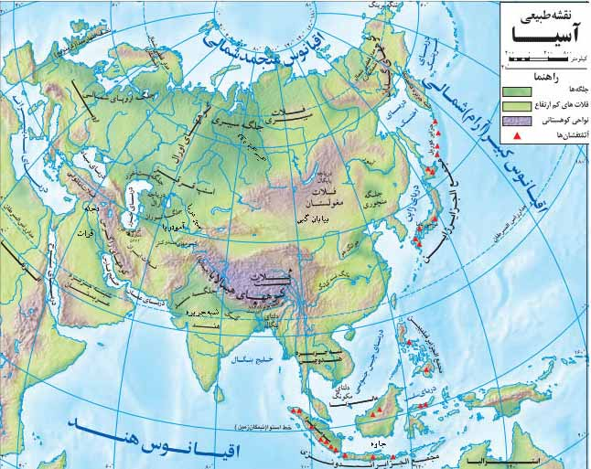
آنها رشته کوه اورال را مرز بین دو قاره آسیا و اروپا درنظر گرفته اند.

Slide 12


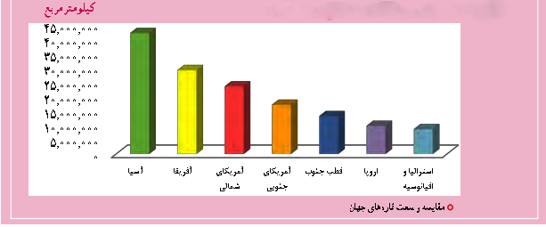
با توجه به نمودار وسعت قاره های جهان وسیع ترین قاره کدام است؟
آسیا

Slide 13





ناهمواری ها
( اَشکال زمین )
در قارۀ آسیا می توان سه نوع از ناهمواری ها را مشاهده کرد:
1. فلات های بلند و کوه های مرتفع
2. سرزمین های پست
3. مجمع الجزایر آتشفشانی

Slide 14



1. فلات های بلند و کوه های مرتفع
2. سرزمین های پست
3. مجمع الجزایر آتشفشانی

Slide 15





1. فلات های بلند و کوه های مرتفع
چهار فلات بلند آسیا از غرب به شرق عبارتند از:
آناتولی
ایران
تبت
مغولستان

Slide 16


Slide 17

در حاشیه این فلات ها، رشته کوه های مرتفعی قرار دارند.
قلّۀ اورست ( 8848متر) در رشته کوه هیمالیا، بلندترین قلّۀ جهان است و به آن بام دنیا لقب داده اند.

Slide 18
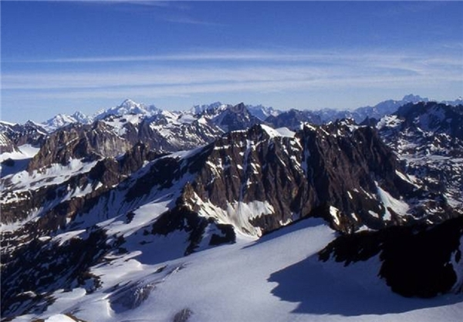

رشته کوه های هیمالیا

Slide 19
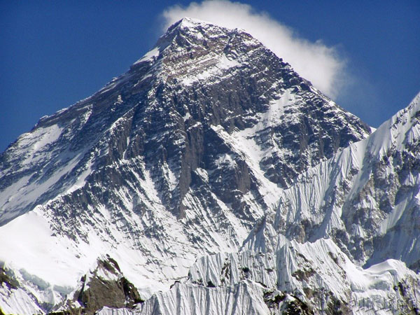
قلۀ اورست

Slide 20


2. سرزمین های پست
در آسیا رودهای پرآب، جلگه های پهناوری به وجود آورده اند.
مانند:
جلگۀ بزرگ سیبری،
جلگۀ گنگ و سند
جلگۀ چین

Slide 21


روی نقشه به جلگۀ سیبری در شمال آسیا توجه کنید.
این جلگه از آبرفت کدام رود پدید آمده است؟
رود ینی سئی

Slide 22

در شمال شبه جزیرۀ هند نیز جلگۀ پهناور و حاصلخیز «سِند و گنگ» وجود دارد.
نام این جلگه از دو رود به همین نام گرفته شده است.
رودهای گنگ و سند از رشته کوه های هیمالیا سرچشمه می گیرند.
این جلگه پهناور شمال هند، بخش وسیعی از کشور پاکستان و بنگلادش را دربر می گیرد.

Slide 23


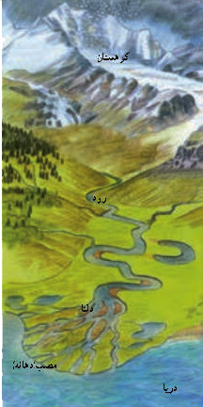
گاهی رودها، آبرفت ها را در مصب خود انباشته می کنند.
از انباشته شدن آبرفت ها در مصب رودها، سرزمین های مثلث شکلی به وجود می آید که به آنها دلتا (∆) می گویند.

Slide 24

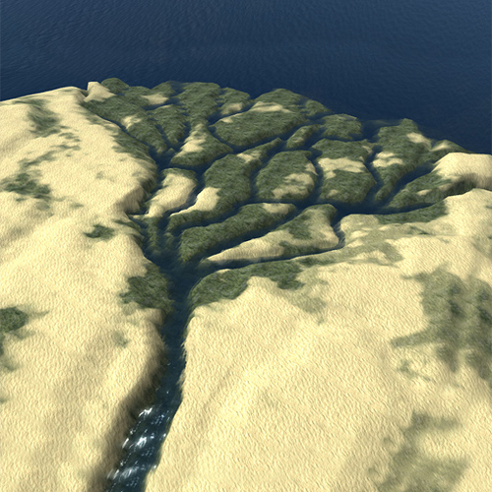
با انباشته شدن دائمی آبرفت ها، دلتاها پیوسته توسعه می یابند و در آب دریا پیش می روند.

Slide 25
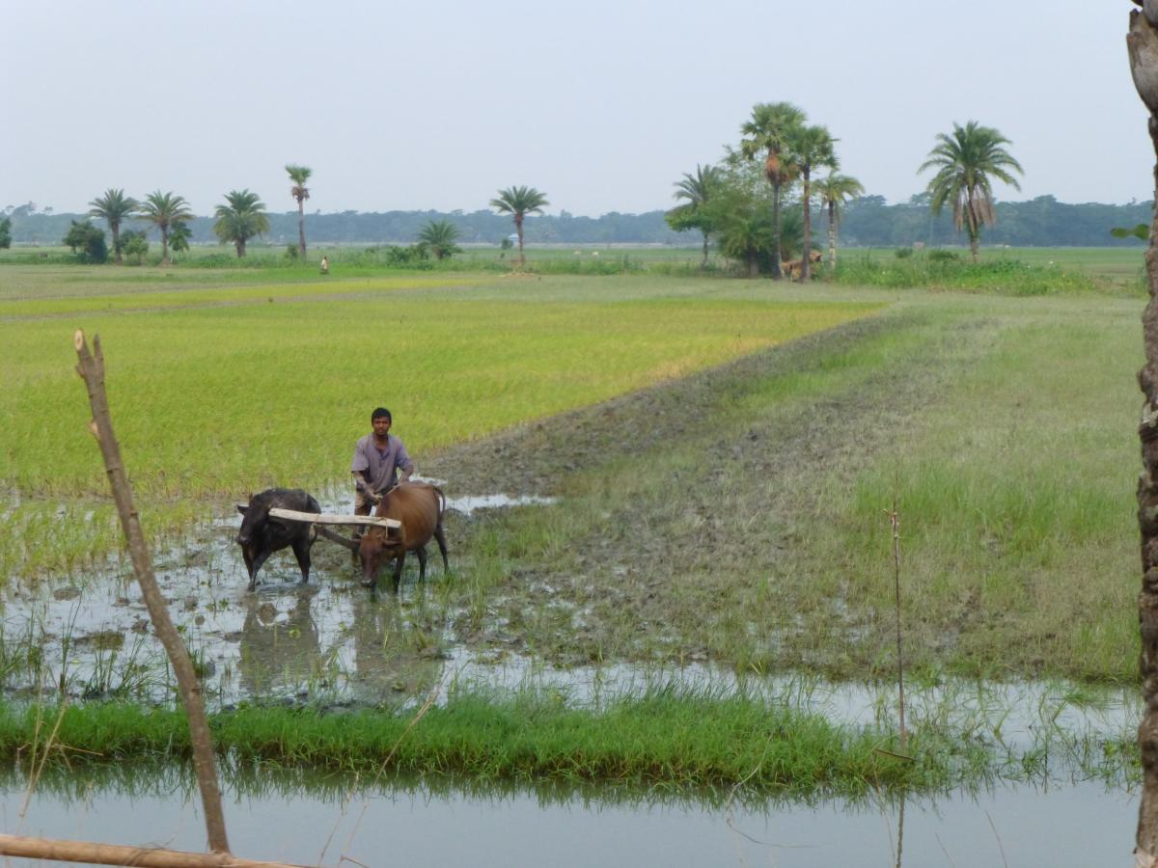

به طور کلی دلتاها زمین های مناسبی برای کشاورزی بوده و جمعیت انبوهی را در خود جای داده اند.

Slide 26

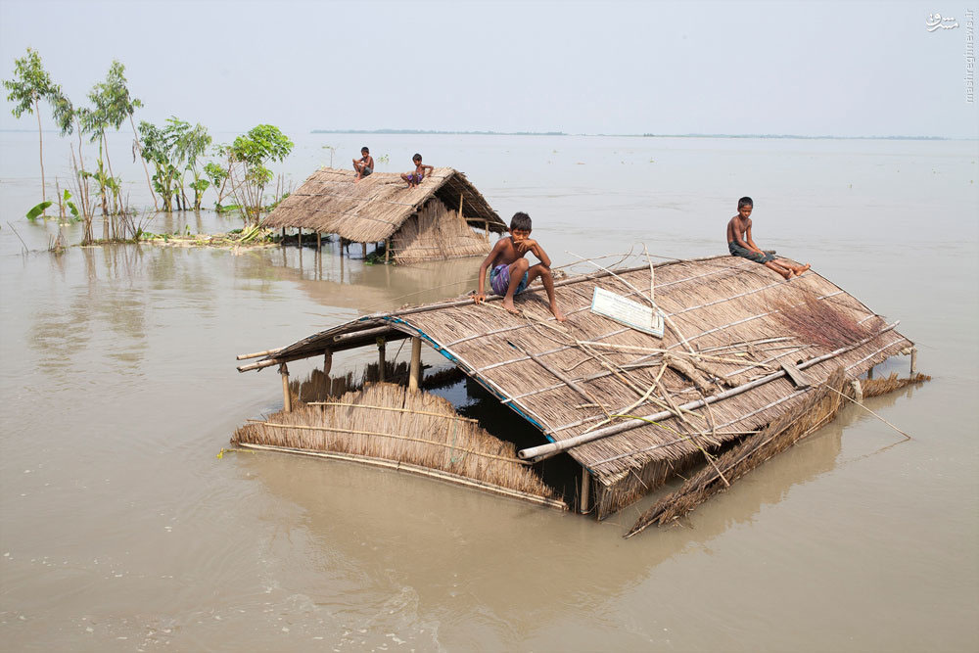
با این حال ساکنان این دلتاها همواره در معرض خطراتی چون طوفان های دریایی، طغیان رود و سیلاب هستند.

Slide 27




دلتای بنگال از آبرفت کدام رودها پدید آمده است؟
گنگ و براهماپوترا
این دلتا قسمت اعظم خاک کدام کشور را تشکیل می دهد؟
بنگلادش

Slide 28

یکی دیگر از جلگه های پهناور آسیا، جلگه بزرگ چین در شرق آسیا است.
این جلگه از آبرفت رود «یانگ تسه کیانگ» پدید آمده است.

Slide 29

رود یانگ تسه کیانگ، طویل ترین رود آسیا است. این رود که بیش از 6000کیلومتر (یعنی سه برابر فاصله ارومیه تا زاهدان) طول دارد از کوه های غرب چین سرچشمه می گیرد واز استان ها و شهرهای مختلف آن عبور می کند.
بر روی این رود،عظیم ترین سدّ جهان به نام سد ّ «سه دره» ساخته شده است که از نظر میزان تولید برق در جهان بی نظیر است. علاوه بر آن ذخیره سازی آب، کنترل سیلاب ها و جلب گردشگران از دیگر اهداف ساختن این سد است.

Slide 30
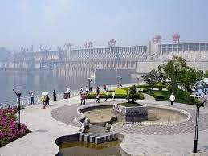

سدّ سه دره بر روی رود یانگ تسه کیانگ ( چین)

Slide 31
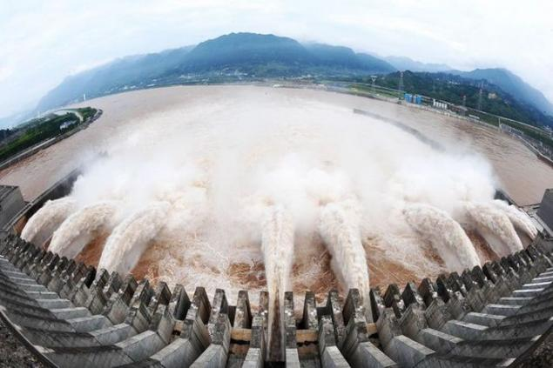
سدّ سه دره بر روی رود یانگ تسه کیانگ ( چین)

Slide 32
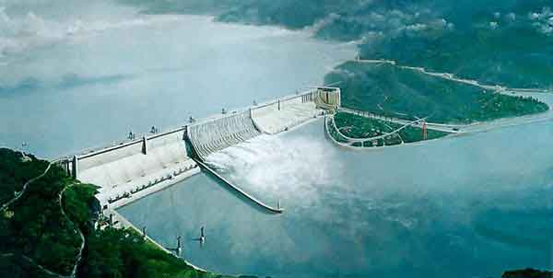
سدّ سه دره بر روی رود یانگ تسه کیانگ ( چین)

Slide 33
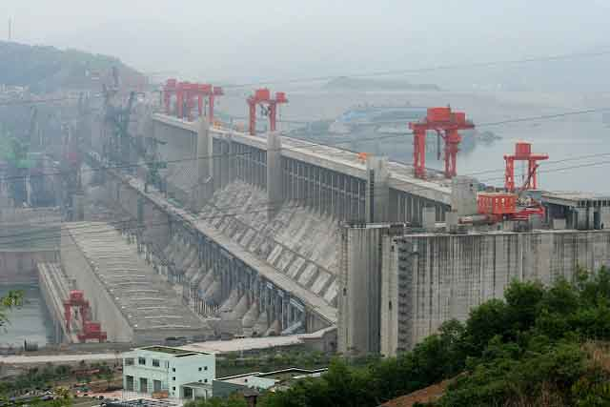
نیروگاه برق آبی سدّ سه دره

Slide 34

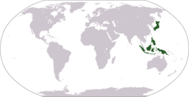
3. مجمع الجزایر آتشفشانی
در مشرق و جنوب شرقی آسیا به ویژه در کناره های اقیانوس آرام، مجمع الجزایری سر از آب بیرون آورده اند.
اندونزی
فیلیپین
ژاپن

Slide 35




مجمع الجزایر آتشفشانی شرق آسیا
1. مجمع الجزایر ژاپن
2. مجمع الجزایر اندونزی
3. مجمع الجزایر فیلیپین

Slide 36
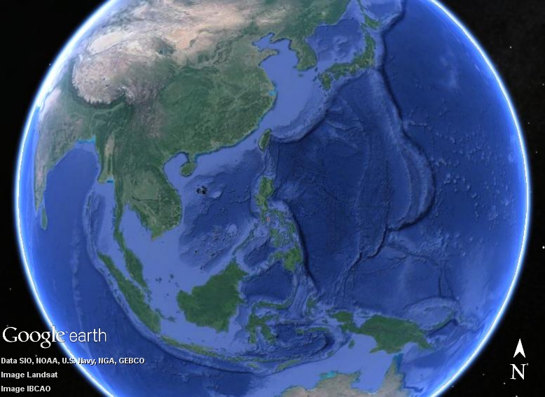

آسیا
ژاپن
فیلیپین
اندونزی

Slide 37


از آنجایی که این بخش از قارۀ آسیا از ناهمواری های جوان است، کوه های آتشفشانی زیادی در آنها مشاهده می شود.
در این مناطق، زمین لرزه های بسیاری رخ می دهد.
کشورهایی که در این منطقه واقع شده اند، همواره در معرض بلایای طبیعی چون زمین لرزه، سونامی و فعال شدن کوه های آتشفشانی هستند.

Slide 38
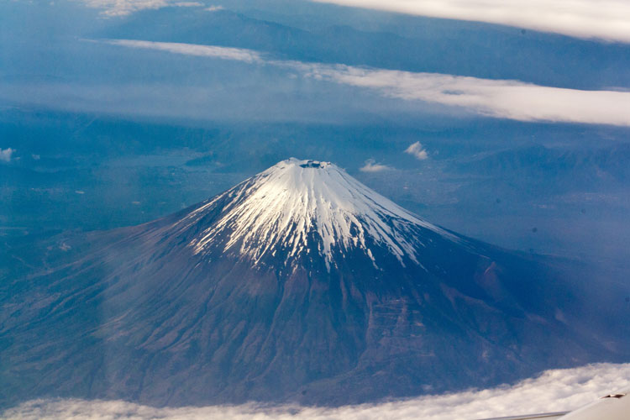

قلۀ آتشفشانی فوجی یاما در ژاپن

Slide 39
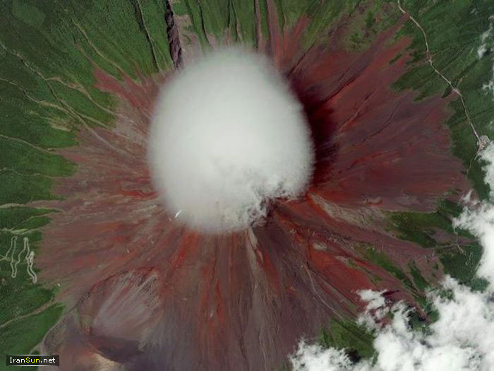
تصویری از قله فوجی یاما می باشد که با ابرهایی روی آن گرفته شده است .
(تصویر از فضا)

Slide 40

آتشفشان مراپی در اندونزی:
یکی از فعال‌ترین کوه‌های آتشفشان در جهان است، در آخرین فوران این کوه در اواخر 2010 بیش از 350 نفر کشته شدند . مرگ‌بارترین فوران این کوه به سال 1930 باز می‌گردد که 1369 قربانی داشت.

Slide 41

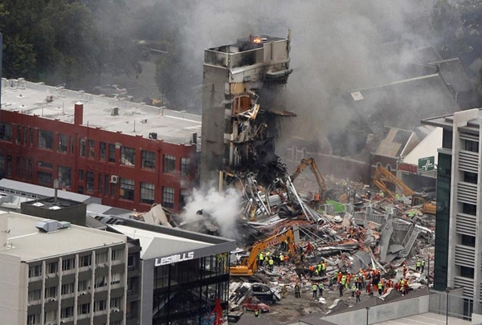
زلزله 8.9 ریشتری ژاپن در سال 2011

Slide 42
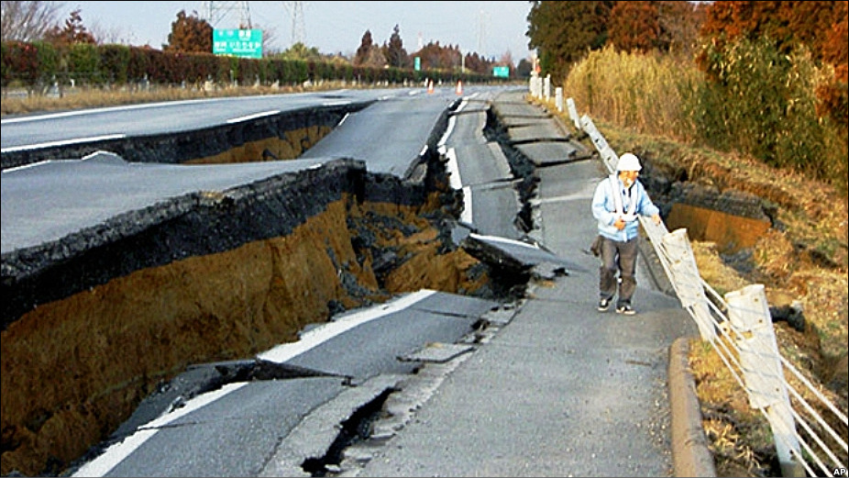
زلزله 8.9 ریشتری ژاپن در سال 2011

Slide 43

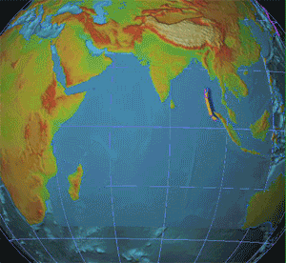
سونامی
آب‌تاز، آبلرزه یا سونامی یکی از پدیده‌های جغرافیایی است که به لرزش شدید آب دریا گفته می‌شود که در پی زمین‌لرزه‌های زیر دریا پدید می‌آید. آبی که به لرزه درآمده به‌شکل موج‌های عظیم به کرانه‌ها رسیده و ویرانی به بار می‌آورَد. سونامی موقعی شروع می‌شود که حجم عظیمی از آب به‌سرعت مرتفع می‌شود. این حرکتِ سریع می‌تواند در نتیجۀ یک زلزلۀ زیرآبی رخ دهد یا براثر لغزیدن صخره، یا یک انفجار آتشفشانی و یا هر حادثۀ دیگری که انرژی زیادی دارد ایجاد شود.
زمین‌لرزه اقیانوس هند و حرکت امواج حاصل از آن.
سال 2004 .

Slide 44

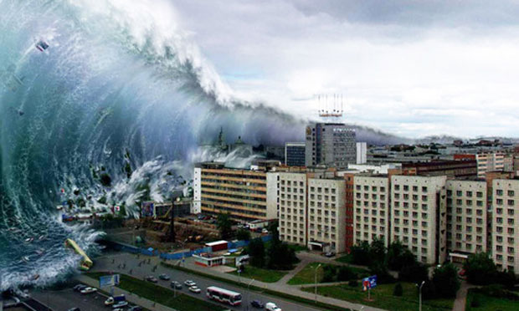
سونامی در اندونزی
سال 2004

Slide 45
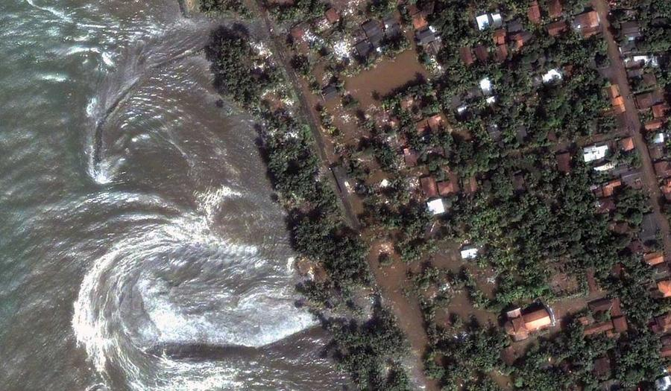
تصویر ماهواره ای سواحل سریلانکا سونامی سال 2004

Slide 46
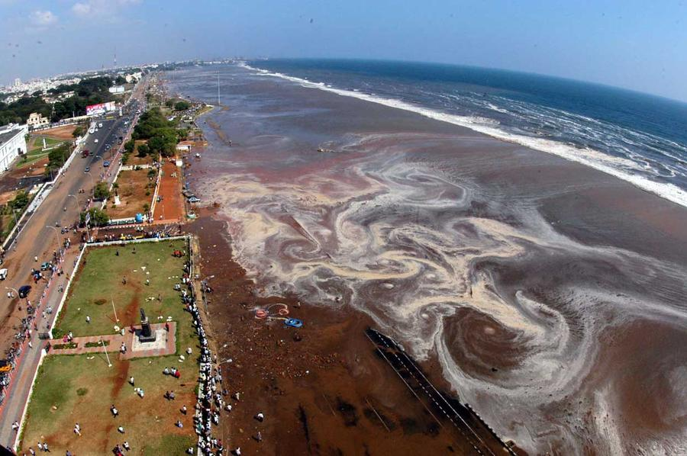
ساحل مارینا، جنوب هند، سونامی سال 2004

Slide 47
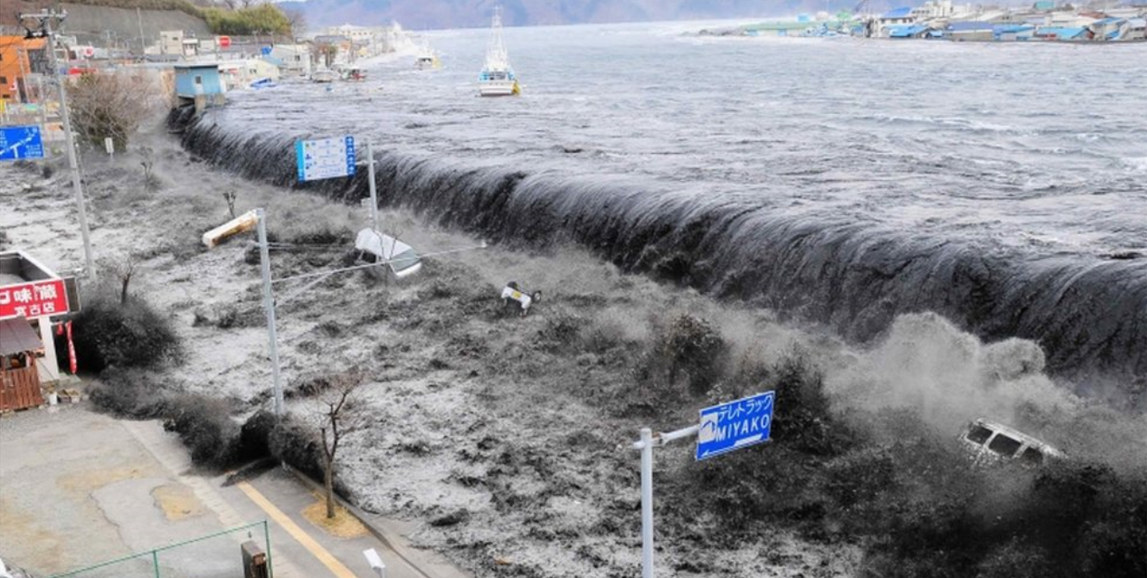
سونامی در ژاپن سال 2011

Slide 48
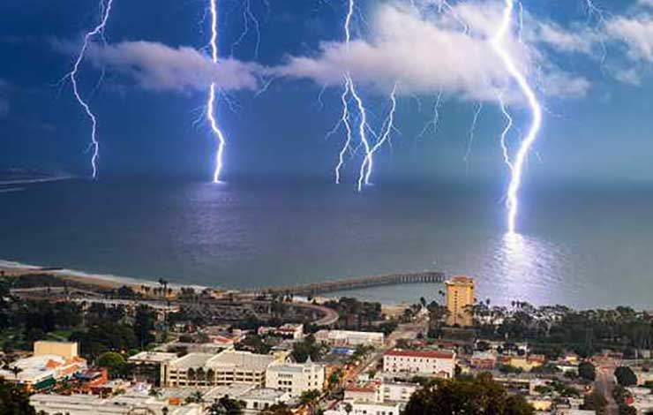
طوفان دریایی و صاعقه در بنگلادش

Slide 49
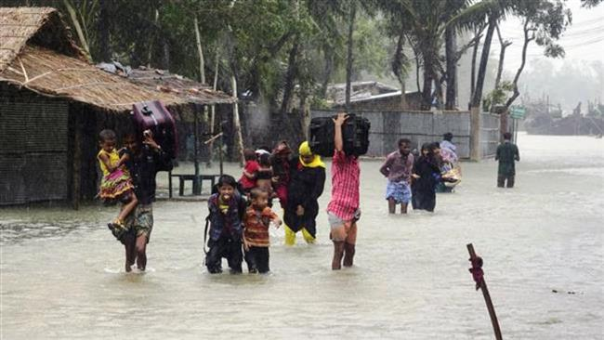
شماری از روستائیان بنگلادش که در اثر طوفان روآنو در مناطق ساحلی این کشور بی خانمان شده اند. اول خرداد 1395

Slide 50



آب و هوا
آسیا قاره ای پهناور است که از قطب شمال تا مدار استوا امتداد یافته است.
بخش های مختلف این قاره دما و بارش متفاوت دارند.
با توجه به نقشه ای که در اسلاید بعدی می بینید، بگویید از نظر دما قارۀ آسیا به چند منطقه تقسیم می شود؟

Slide 51
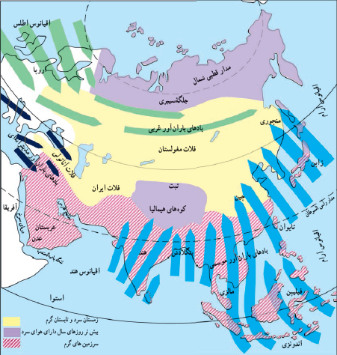




دما در آسیا
1. منطقۀ سرد
2. منطقۀ قاره ای
3. منطقۀ گرم

Slide 52

دما در آسیا
1. در سرزمین های مجاور قطب شمال در سیبری، هوا در تمام روزهای سال سرد و دارای یخبندان های طولانی است.
2. بخش های داخلی و مرکزی آسیا، آب و هوای قاره ای یا برّی دارند.
تابستان های بسیار گرم و خشک
زمستان های بسیار سرد
3. سرزمین های مجاور دریاها از دریای سرخ تا جزیره تایوان در شرق چین، آب و هوای گرم دارند.

Slide 53


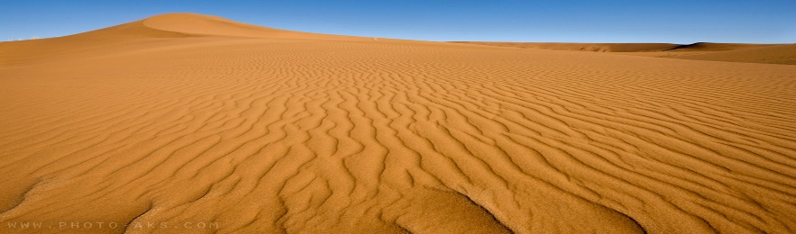
بارش در آسیا
آسیا از نظر بارش به دو بخش تقسیم می شود:
آسیای مرطوب (سبز)
آسیای خشک

Slide 54
آسیای مرطوب (سبز)
شرق و جنوب شرق آسیا
در معرض وزش بادهای موسمی ( مونسون)
این بادها که در اواخر بهار و فصل تابستان از اقیانوس ها به سمت خشکی می وزند، موجب ریزش باران فراوان در این ناحیه می شوند.

Slide 55

بادهای باران آور موسمی
بادهای باران آور غربی
بادهای باران آور مدیترانه ای

Slide 56

زندگی روستایی و کشاورزی به ریزش این باران ها بستگی دارد.
در صورت بارش کم یا نامنظم، کشاورزان خسارت می بینند.
ریزش های شدید باران های موسمی نیز گاهی موجب طغیان رودخانه ها و بروز سیل در این منطقه می شوند.

Slide 57
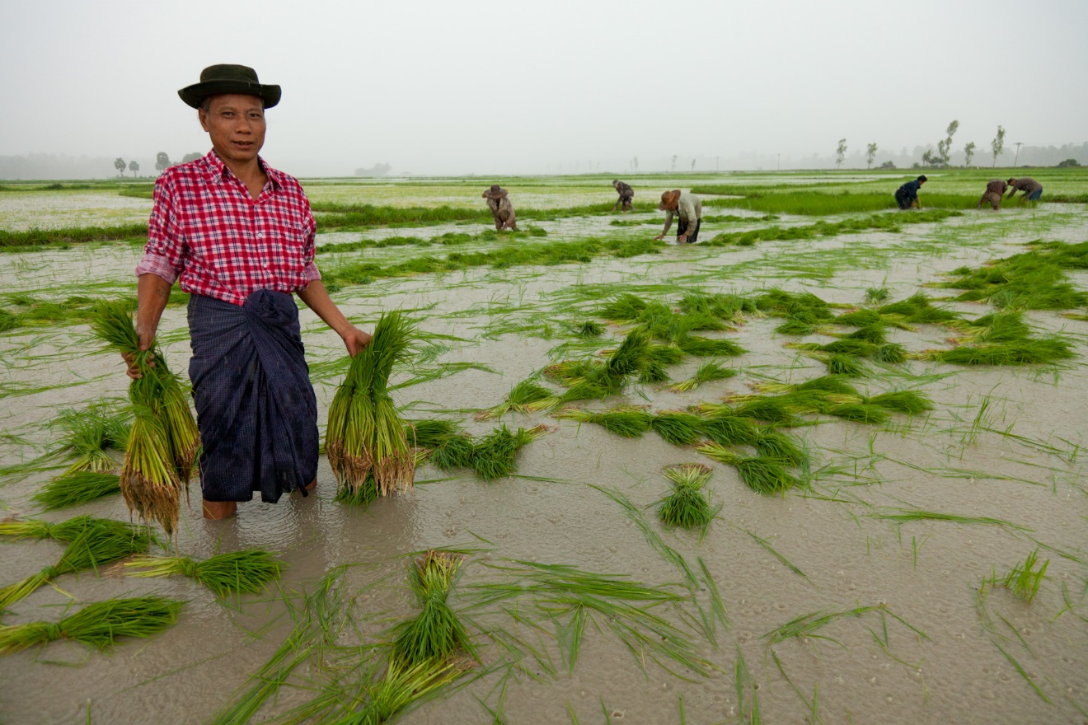

کشاورزی موسمی، میانمار

Slide 58
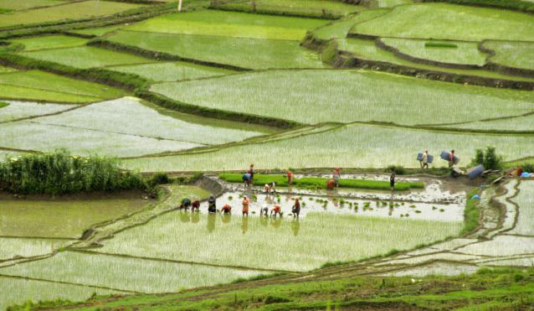
کشاورزی موسمی، نپال

Slide 59
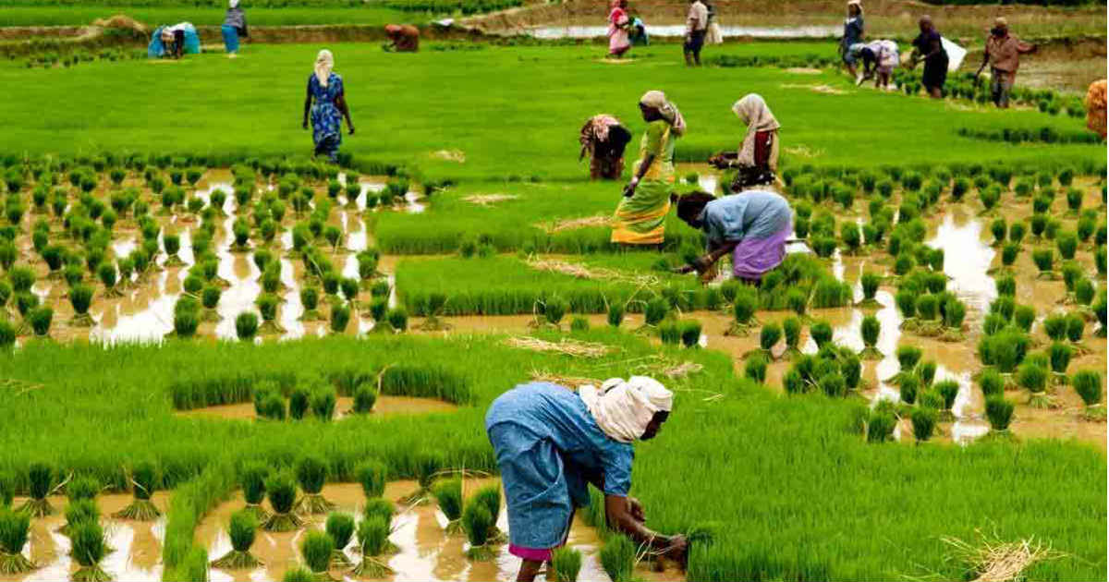
کشاورزی موسمی، هند

Slide 60
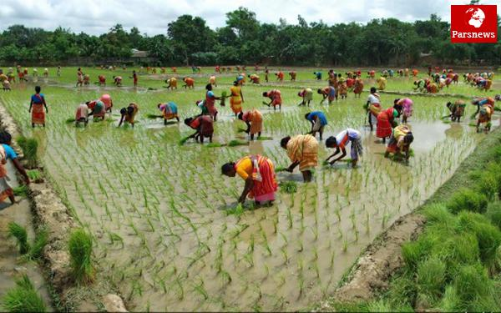
کشاورزی موسمی، بنگلادش

Slide 61

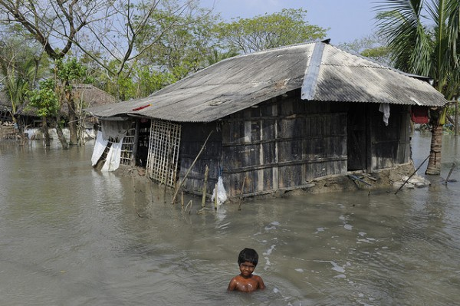
سیلاب، بنگلادش

Slide 62
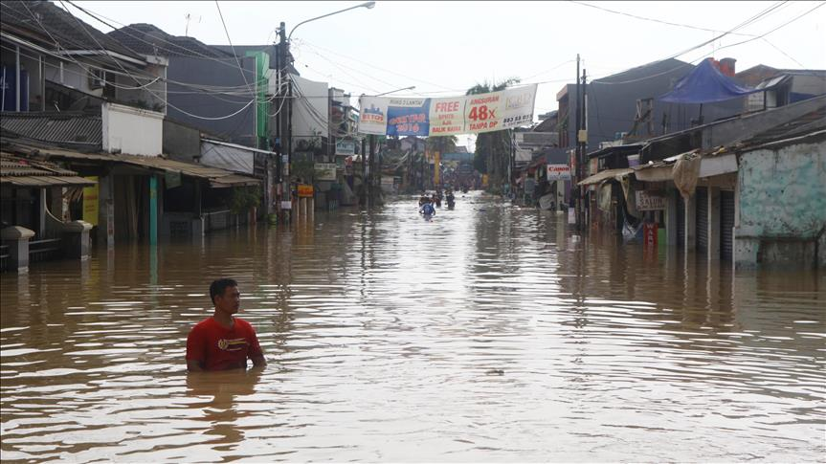
سیلاب، اندونزی

Slide 63
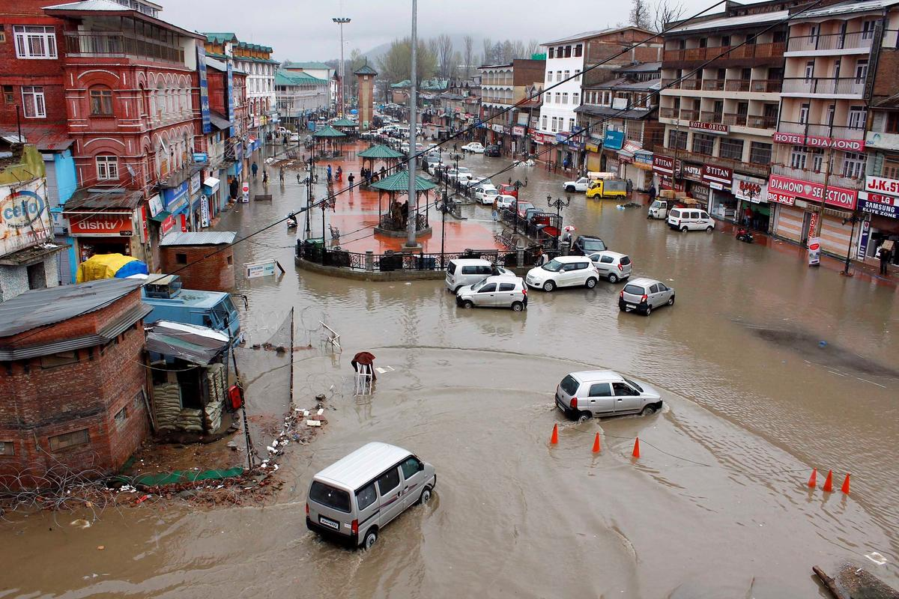
سیلاب، هند

Slide 64






آسیای خشک
سرزمین های غربی و جنوب غربی آسیا شامل:
داخل فلات آناتولی و فلات ایران
عربستان
بیابان گُبی
آسیای مرکزی

Slide 65

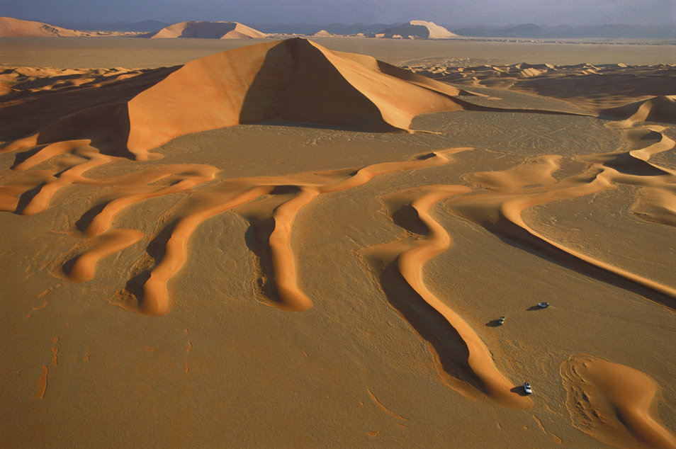
بیابان ربع الخالی، عربستان

Slide 66
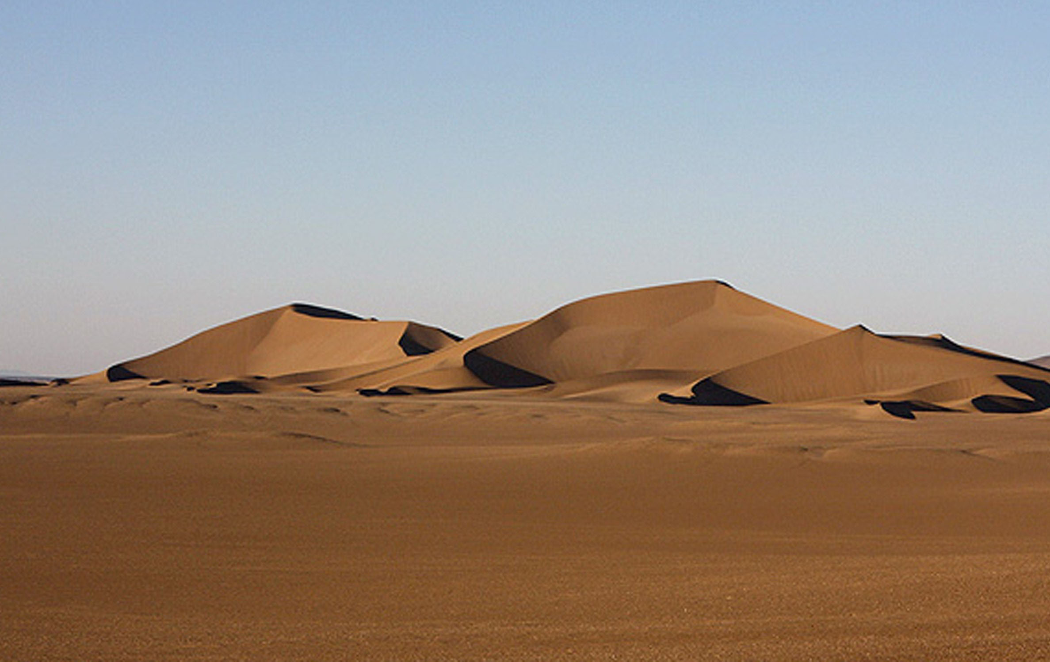
کویر لوت، ایران

Slide 67
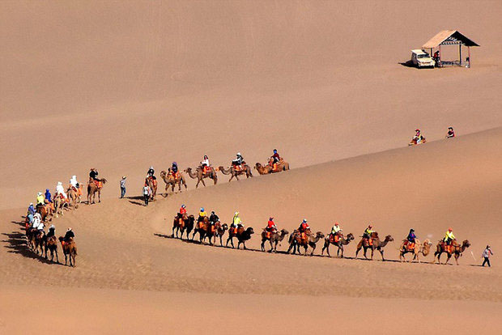
گردشگران در بیابان گبی، شمال چین

Slide 68

بیابان گبی، جنوب مغولستان

Slide 69




با توجه به نقشه به سوالات پاسخ دهید.
چرا هوای تبت مانند نواحی قطبی و شمال آسیا سرد است؟
زیرا تبت بلندترین فلات دنیاست و در ارتفاعات هوا سرد است.

Slide 70
با توجه به نقشه به سوالات پاسخ دهید.
بادهای موسمی از سمت کدام اقیانوس ها به مشرق و جنوب شرقی آسیا
می وزند؟
اقیانوس آرام و اقیانوس هند

Slide 71
با توجه به نقشه به سوالات پاسخ دهید.
چرا بادهای موسمی نمی توانند به آسیای مرکزی و بیابان گُبی نفوذ کنند؟
به دلیل وجود رشته کوه های مرتفع هیمالیا که مانع ورود بادها به این منطقه می شوند.

Slide 72
با توجه به نقشه به سوالات پاسخ دهید.
چراسرزمین های جنوب آسیا در بیشتر مواقع سال آب و هوای گرم دارند؟
به دلیل نزدیکی به خط استوا و تابش عمودی خورشید به این منطقه

Slide 73
با توجه به نقشه به سوالات پاسخ دهید.
وزش کدام یک از بادها، کشور ما را تحت تأثیرقرار می دهد؟
بادهای باران آور مدیترانه ای

Slide 74

پایان

